Slide 1
숙소예약사이트 "일루와" 스토리보드
작성자 :1조
작성일 : 2021.04.25

Slide 2
전체 목차
1. 개발배경
2. 개발환경
3. 역할분담
4. 프로젝트 산출물
5. 주요코드
6. 작품시연

Slide 3
주제선정 이유 및 구현목표
사용자가 원하는 지역에 숙소를 빠르게 찾고
간편하게 예약할 수 있는 사이트
사이트 사용자들 간
의사소통이 활성화 된다면 사용자의
시간적, 금전적 비용이 감소할 것으로 기대됨

Slide 4
구현목표
1. 숙소예약
- 원하는 날짜에 지역을 검색하여 숙소를 예약할 수 있도록 함
2. 숙소 북마크기능
- 원하는 숙소를 북마크로 저장해놓을 수 있도록 함
3. 댓글 기능, 후기등을 남김으로서 의견공유가 활발하게 이루어지도록함
4. 맛집추천
5. 관리자페이지 ) 예약관리, 사용자관리 및 글관리

Slide 5
프로젝트 일정
각자 아이디어 구상, 자료조사 3/19~3/21
조편성 ~ 3/22(월)
주제 ~ 3/24(수)
기획 ~ 4/2(금)
설계 ~ 4/13(화)
구현 ~ 4/26(월)
최종 발표 ~ 4/27(화)

Slide 6
개발환경
구 분 | 항 목
운영체제 | Windows 10, Mac
서버 | Tomcat 9.0
DBMS | Oracle 11g
개발 언어 | JAVA, HTML, CSS, JavaScript, SQL
개발 툴 | Eclipse, SQL Developer

Slide 7

역할분담
손홍백
숙소예약, 별점리뷰등록 , 숙소 검색 ,북마크 ,별점리뷰 평점 표현
임상준
호스트되기, 내숙소관리, 예약관리
관리자- 숙소관리(예약조회, 숙소승인관리)
이성수
마이페이지(개인정보수정, 예약 정보 확인 및 예약취소, 내가작성한 리뷰 확인, 북마크 확인)
조수연
지역/종류에 따른 맛집 검색 , 맛집 상세보기, 맛집 지도 위치 보기
관리자-추천맛집( 맛집 등록/ 삭제)
기보람
메인페이지/로그인/회원가입/공지사항/ 자유게시판
관리자-사용자관리, 게시판관리(공지사항/자유게시판), 리뷰관리

Slide 8
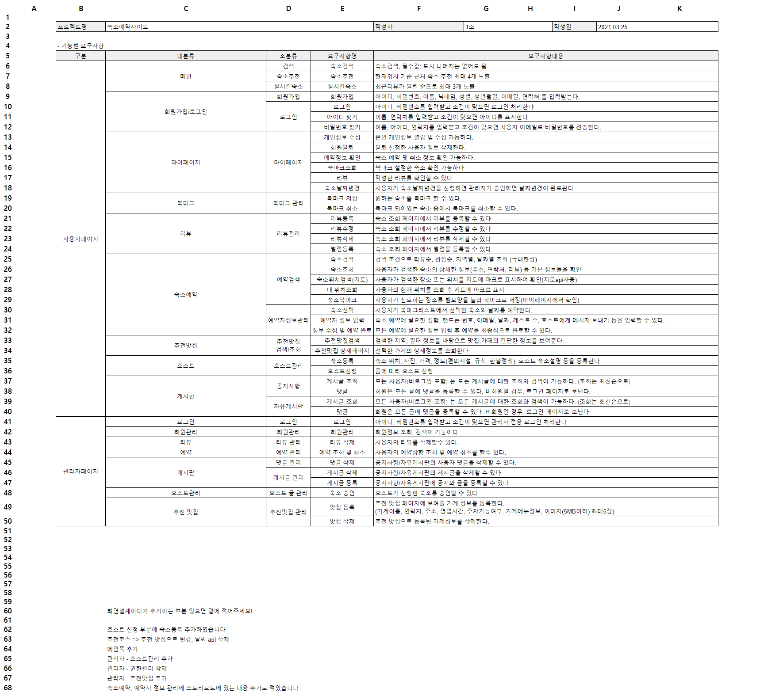
요구사항 정의서

Slide 9
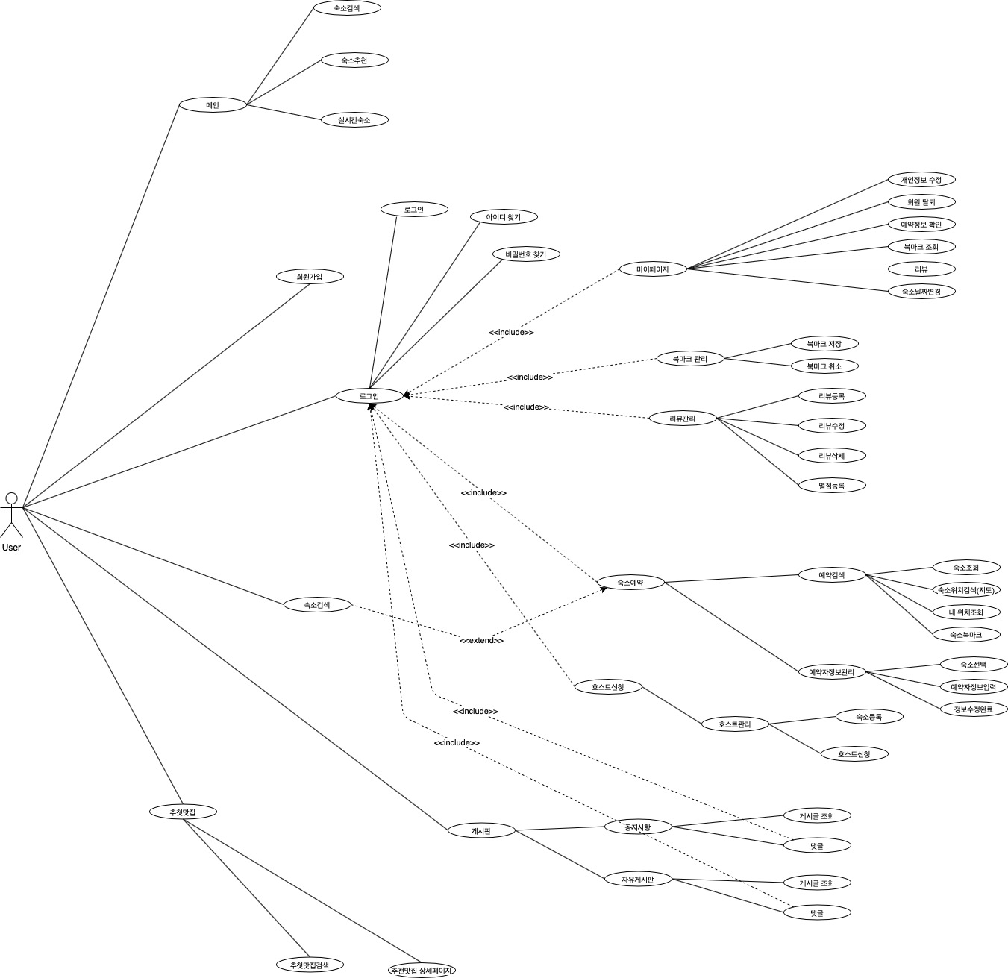
유스케이스 다이어그램 (사용자)

Slide 10
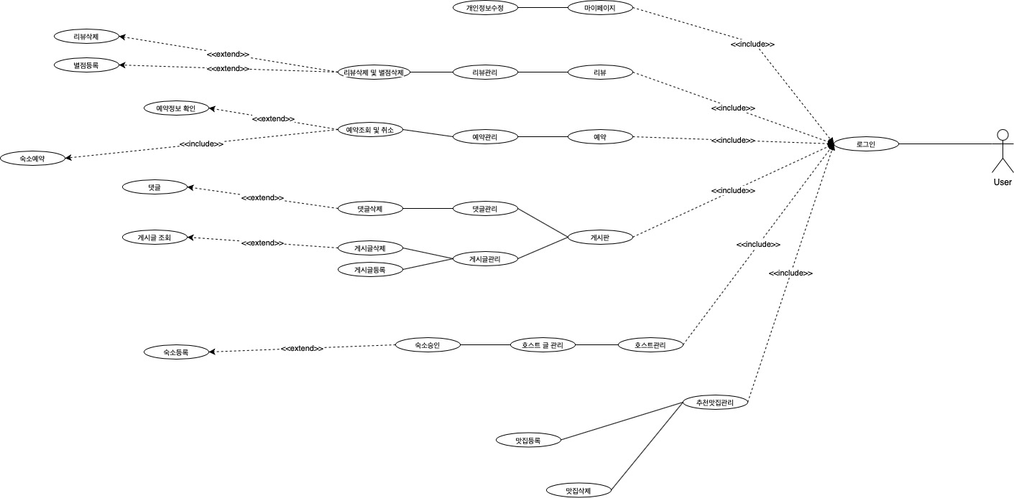
유스케이스 다이어그램 (관리자)

Slide 11
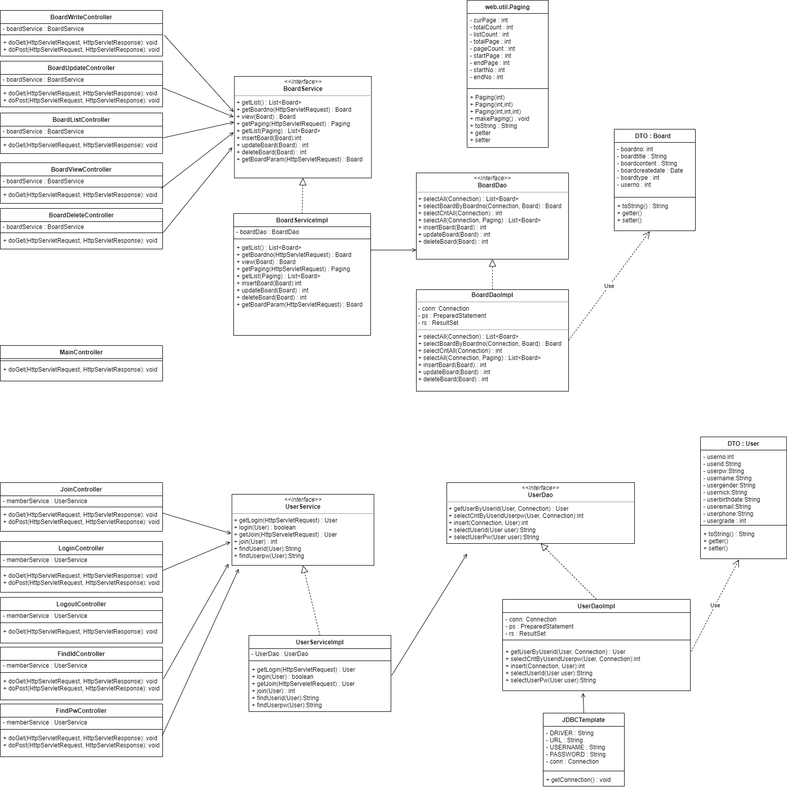
클래스 다이어그램 (메인, 회원가입, 로그인, 공지사항, 자유게시판)

Slide 12
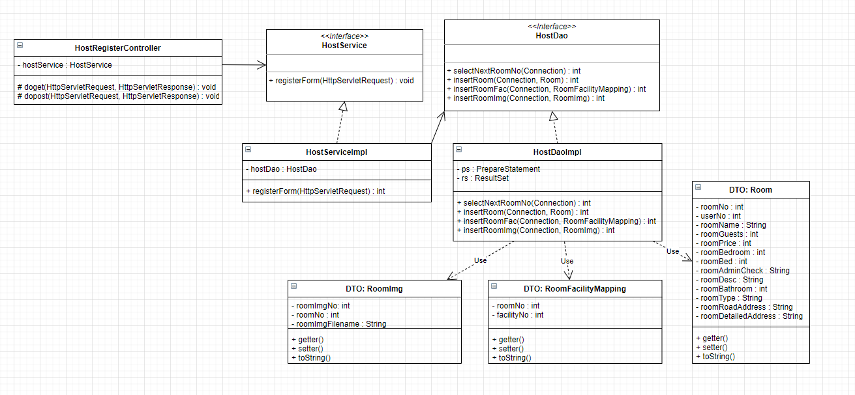
클래스 다이어그램(호스트되기)

Slide 13
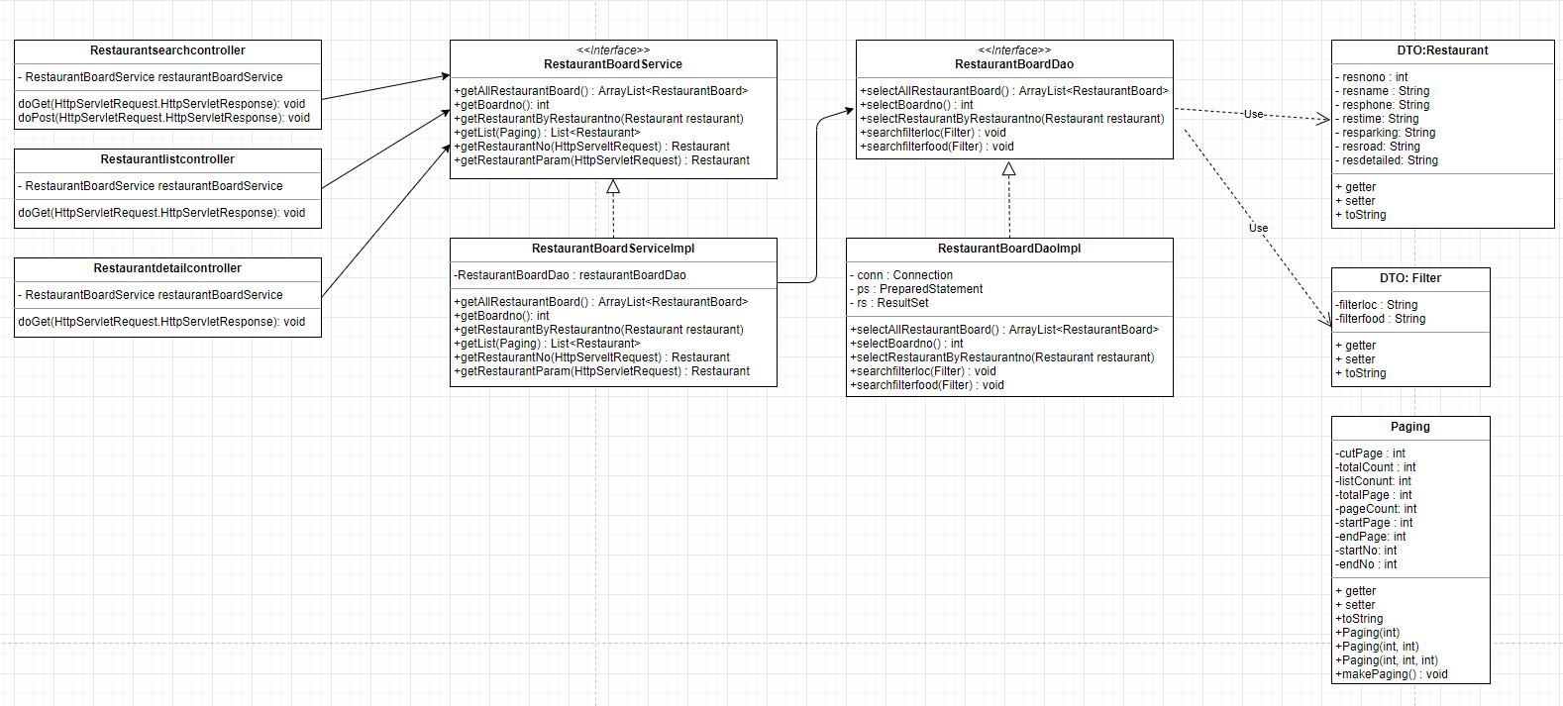
클래스 다이어그램(추천맛집)

Slide 14
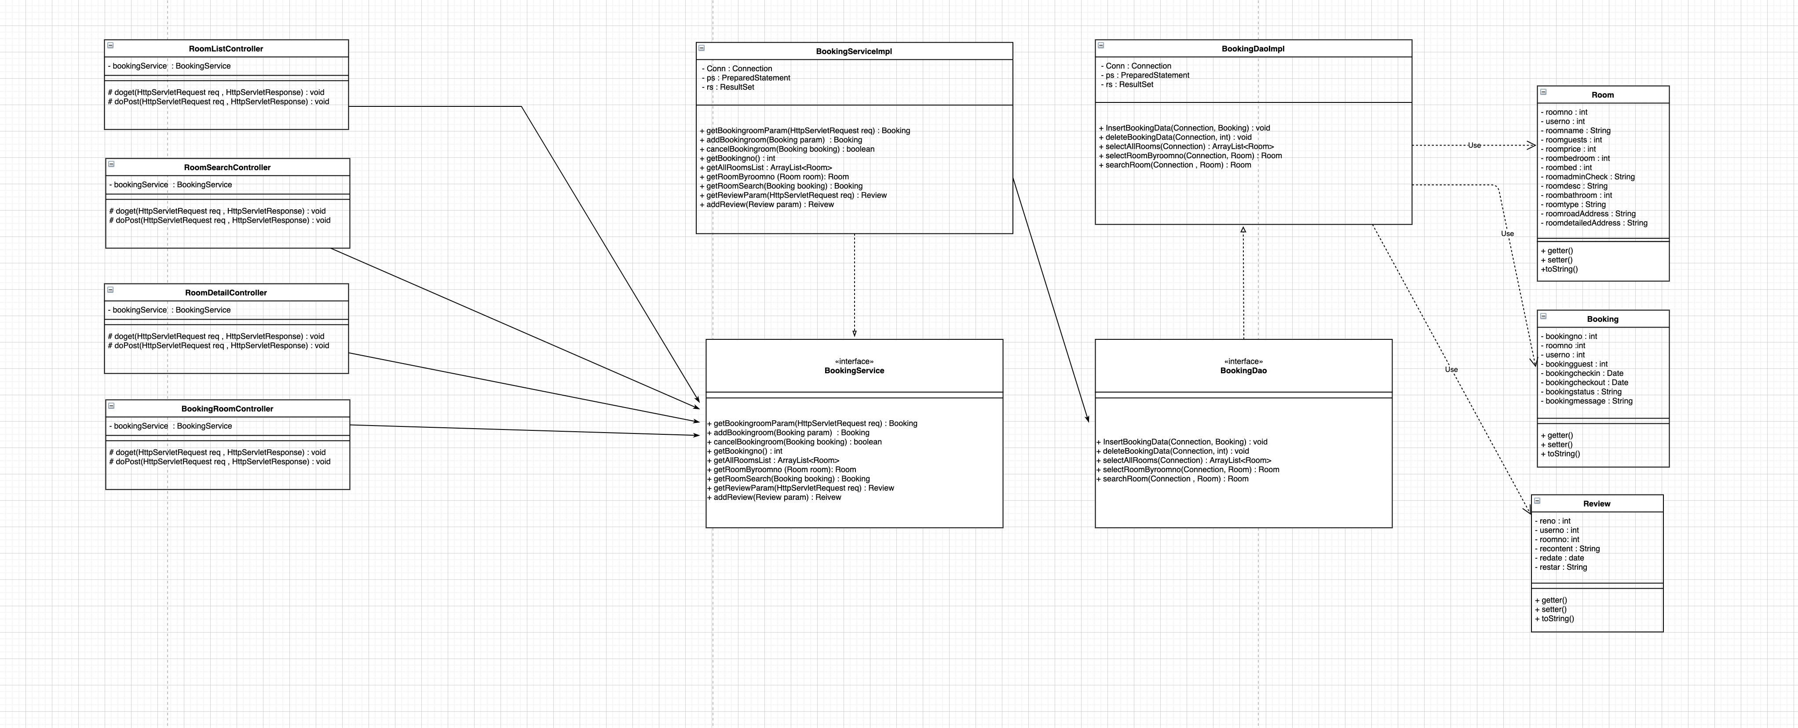
클래스 다이어그램(숙소예약)

Slide 15
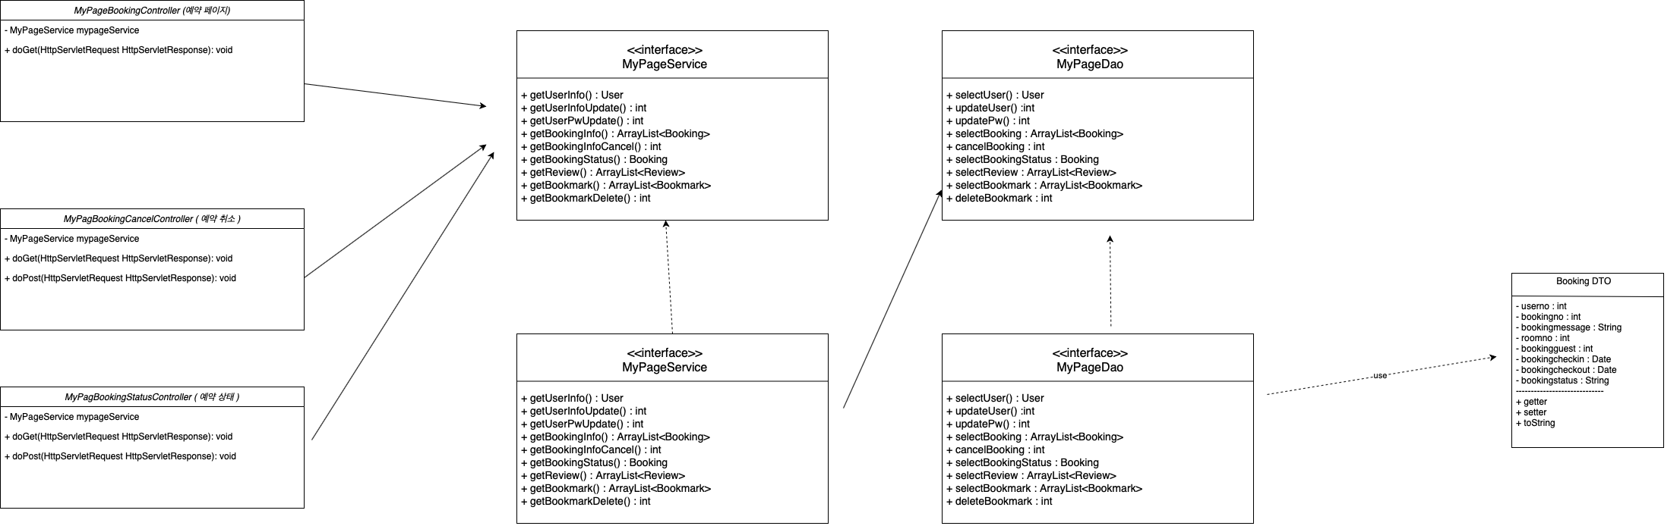
클래스 다이어그램(마이페이지-예약)

Slide 16
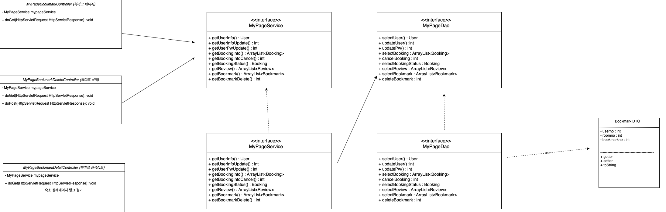
클래스 다이어그램(마이페이지-북마크)

Slide 17
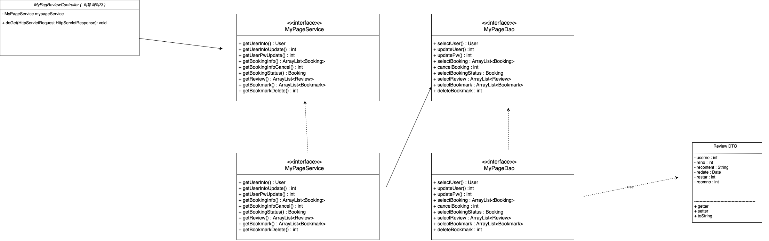
클래스 다이어그램(마이페이지- 리뷰)

Slide 18
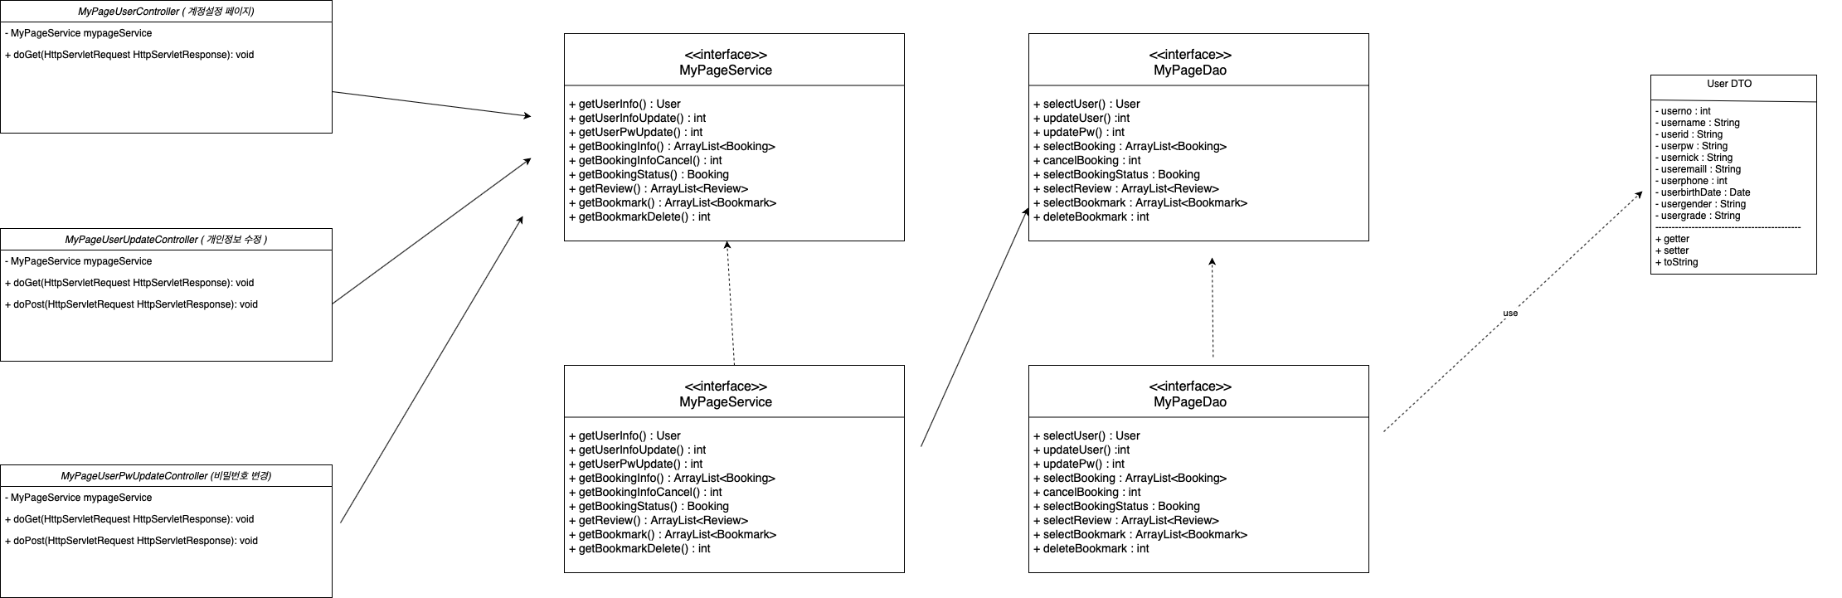
클래스 다이어그램(마이페이지-계정설정)

Slide 19
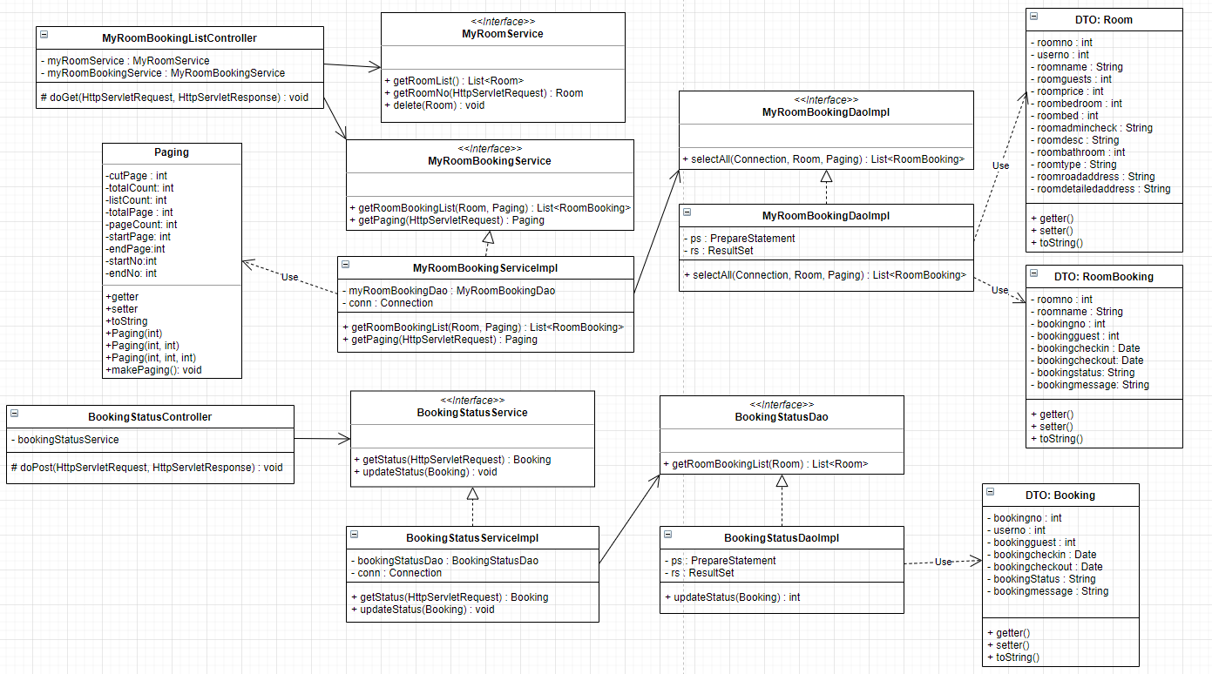
클래스 다이어그램(내숙소관리-예약관리)

Slide 20
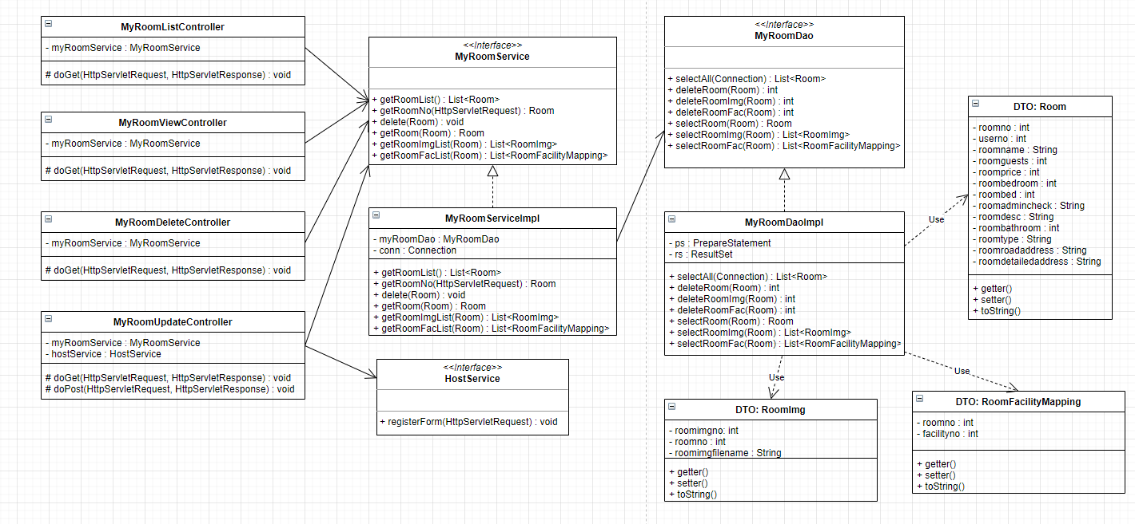
클래스 다이어그램(내숙소관리-숙소관리)

Slide 21
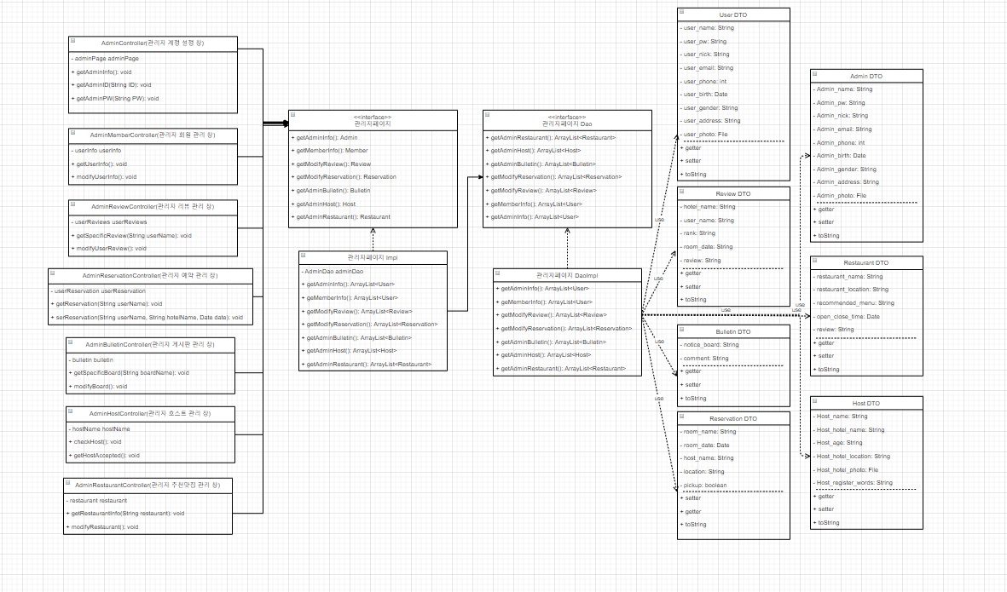
클래스 다이어그램(관리자)

Slide 22
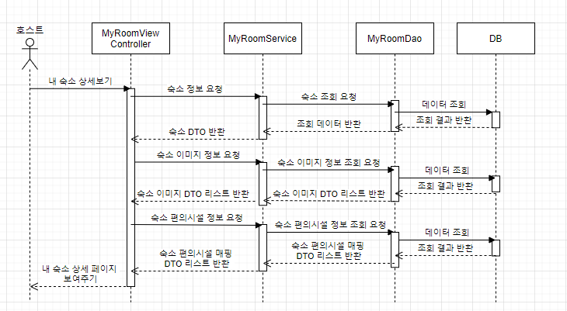
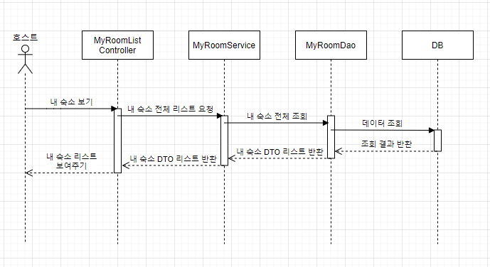
시퀀스 다이어그램 (내숙소-리스트, 상세)

Slide 23
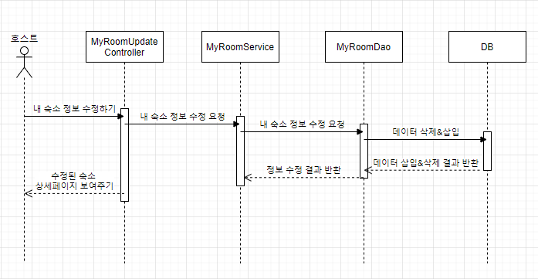
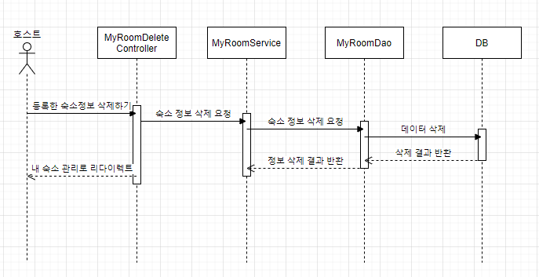
시퀀스 다이어그램 (내숙소-삭제, 수정)

Slide 24
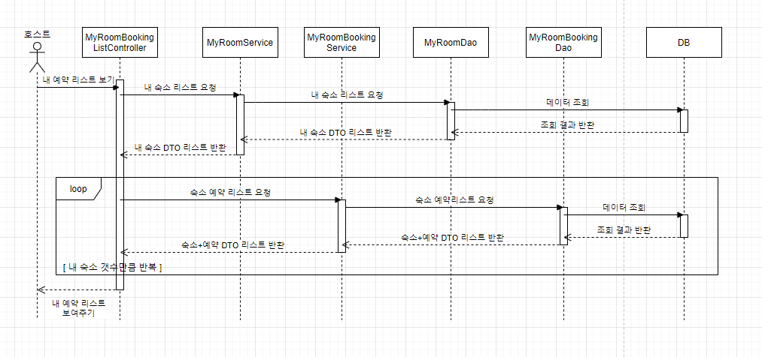
시퀀스 다이어그램(내숙소-예약리스트보기)

Slide 25
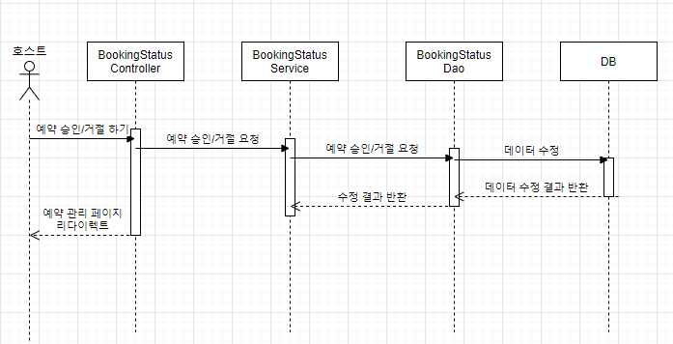
시퀀스 다이어그램(내숙소예약승인OR거절)

Slide 26
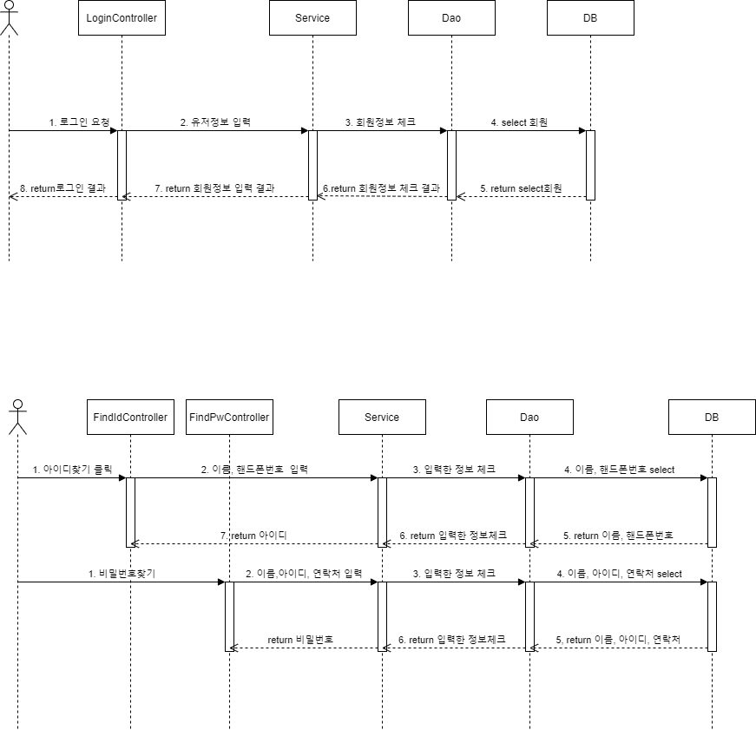
시퀀스 다이어그램 (로그인, 아이디 ,비번찾기)

Slide 27
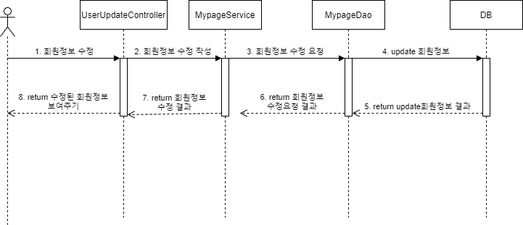
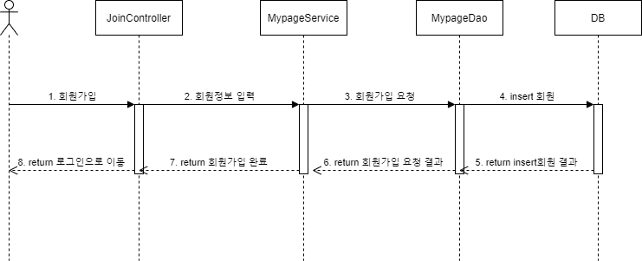
시퀀스 다이어그램 (회원가입, 정보수정)

Slide 28
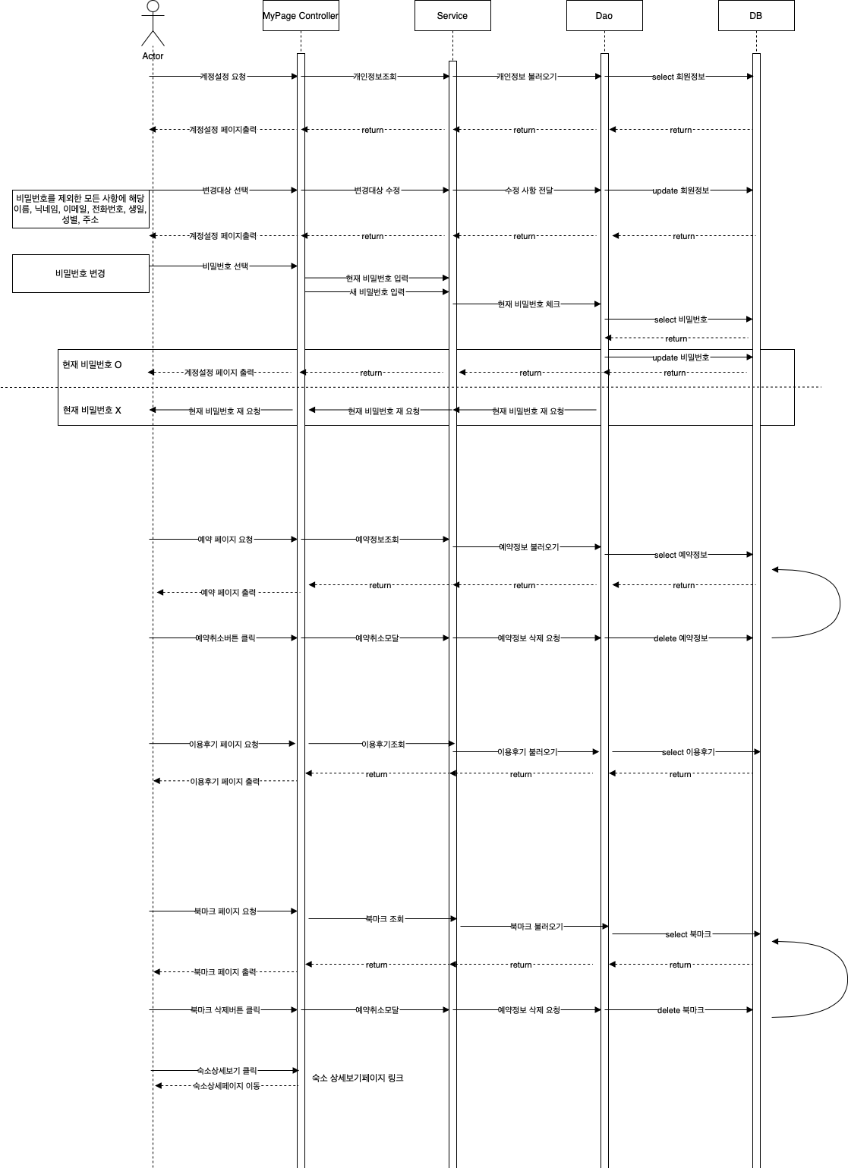
시퀀스 다이어그램 (마이페이지)

Slide 29
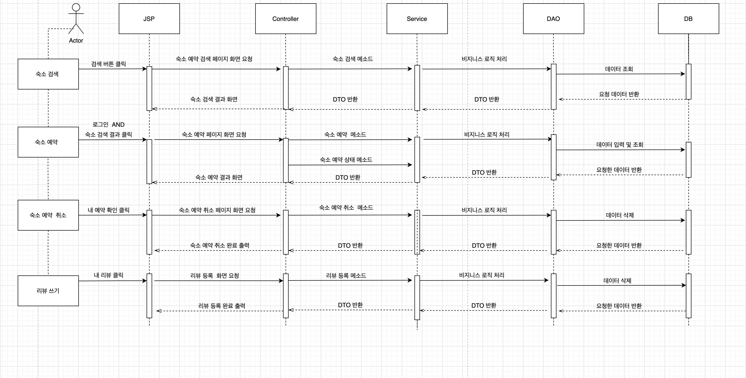
시퀀스 다이어그램(숙소예약)

Slide 30
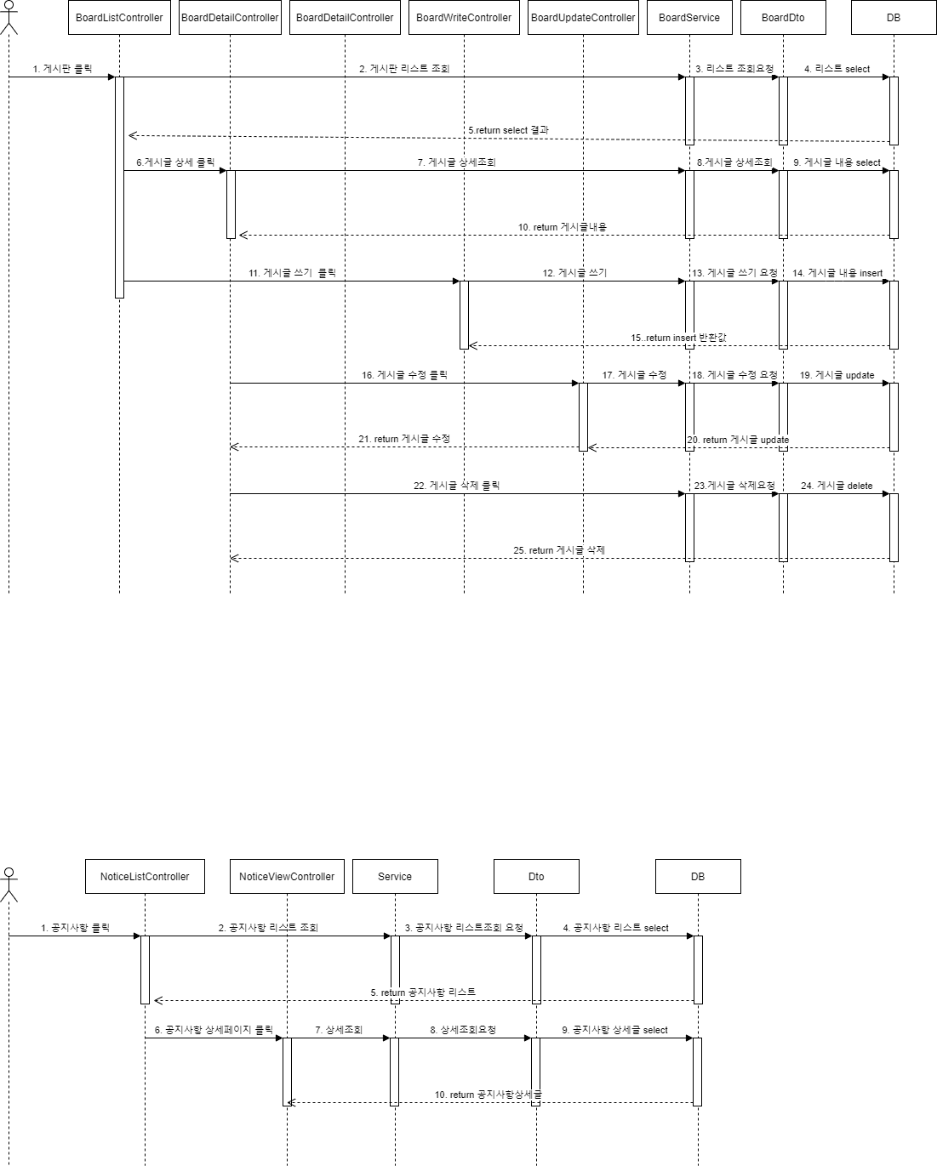
시퀀스 다이어그램 (자유게시판, 공지사항)

Slide 31
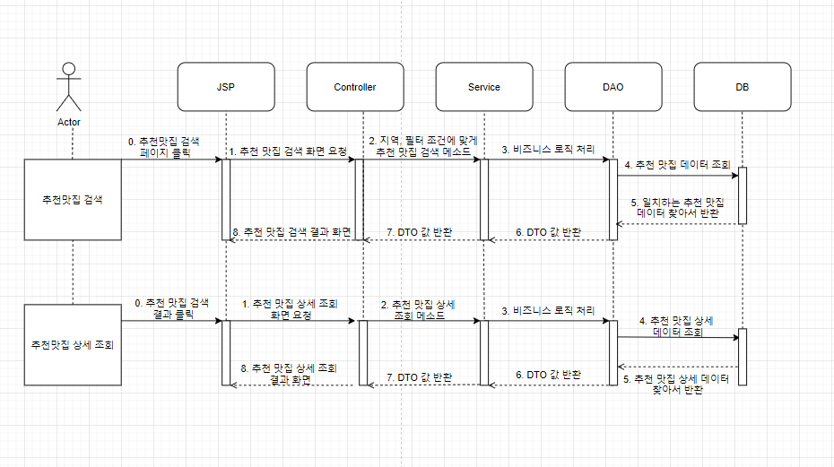
시퀀스 다이어그램(추천맛집)

Slide 32
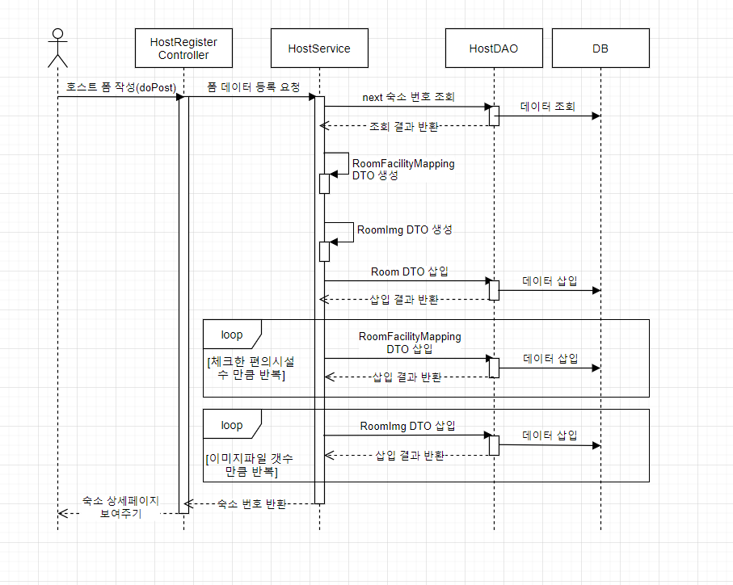
시퀀스 다이어그램 (호스트되기)

Slide 33
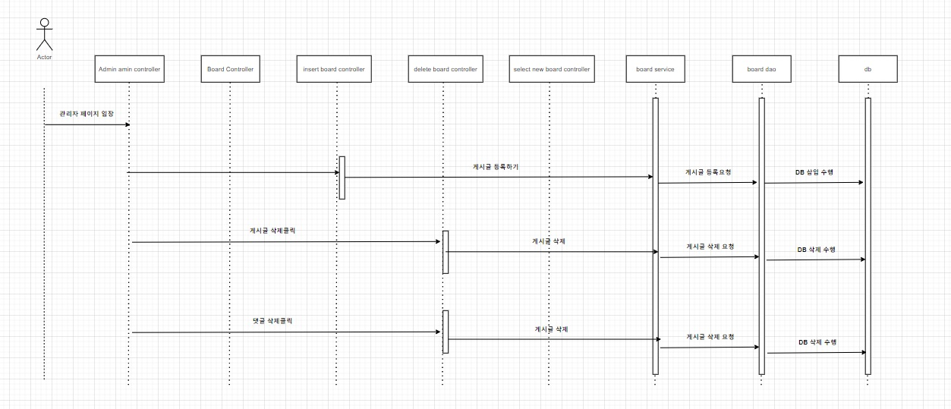
시퀀스 다이어그램(관리자-게시판)

Slide 34
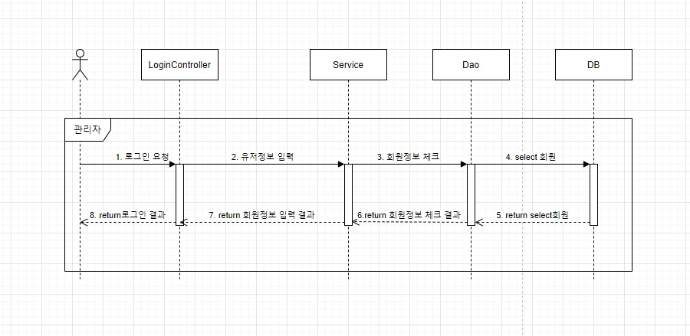
시퀀스 다이어그램(관리자-로그인)

Slide 35
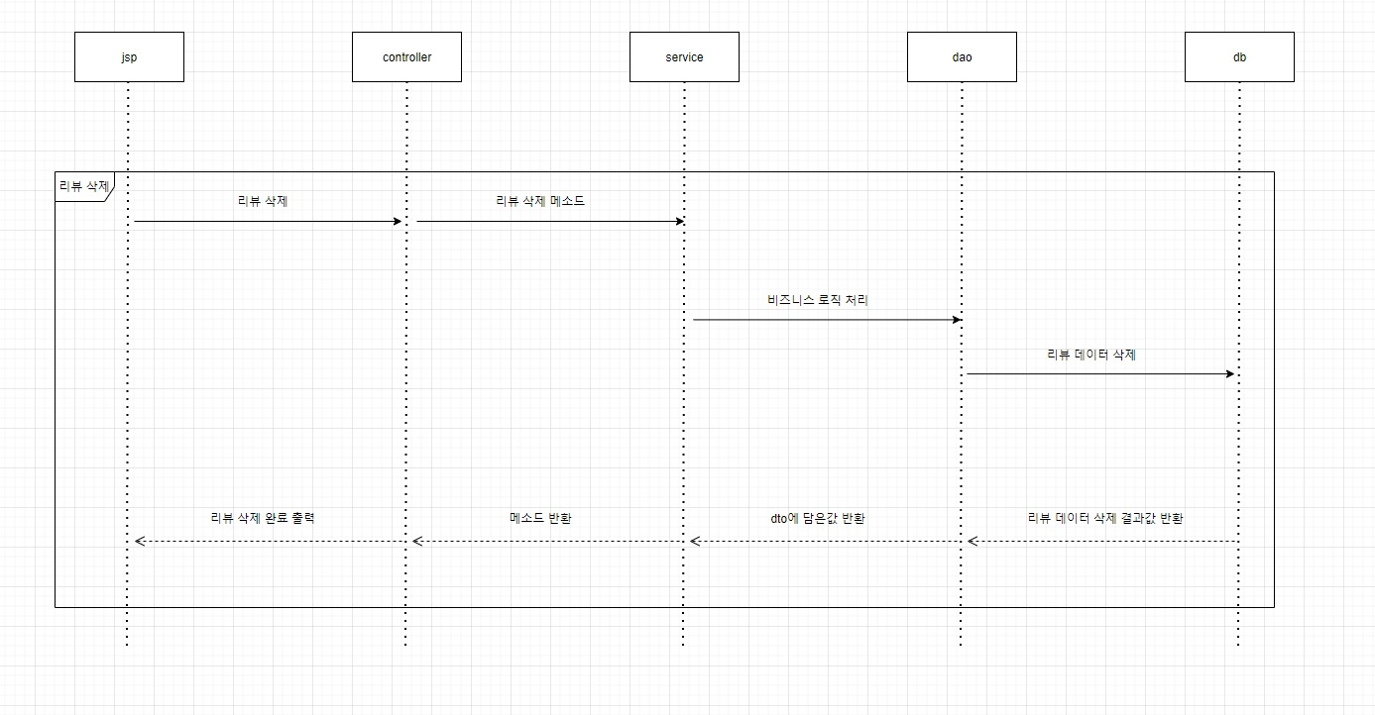
시퀀스 다이어그램(관리자-리뷰)

Slide 36
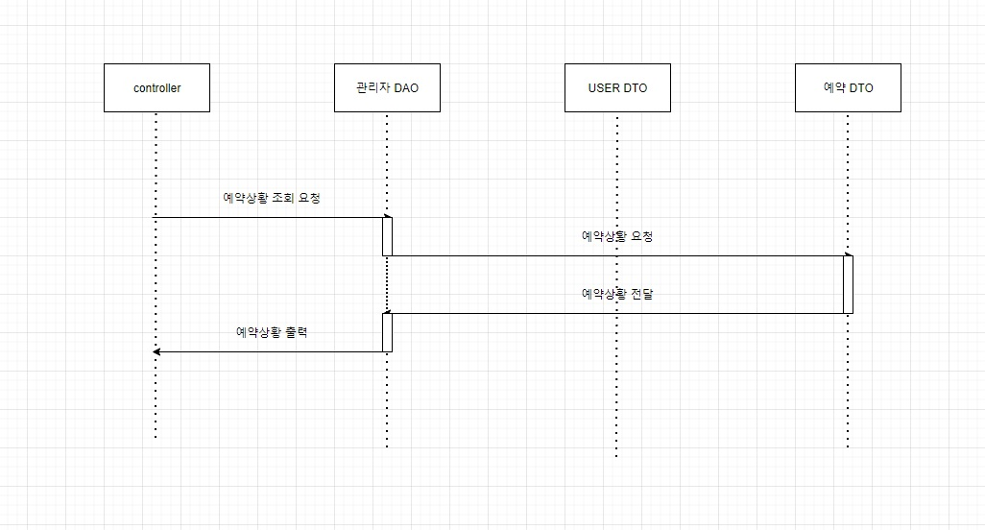
시퀀스 다이어그램(관리자-예약)

Slide 37
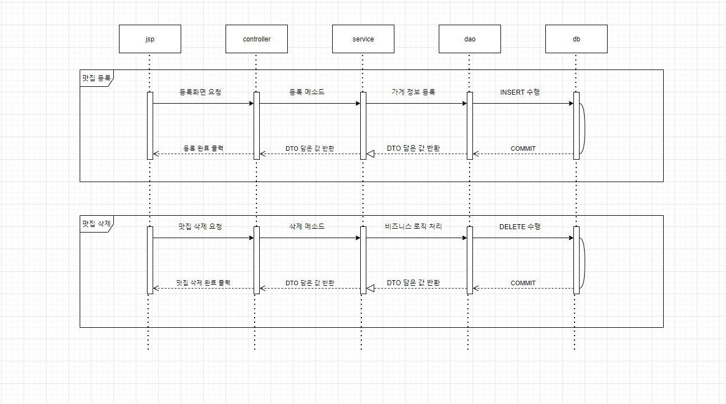
시퀀스 다이어그램(관리자- 추천맛집)

Slide 38
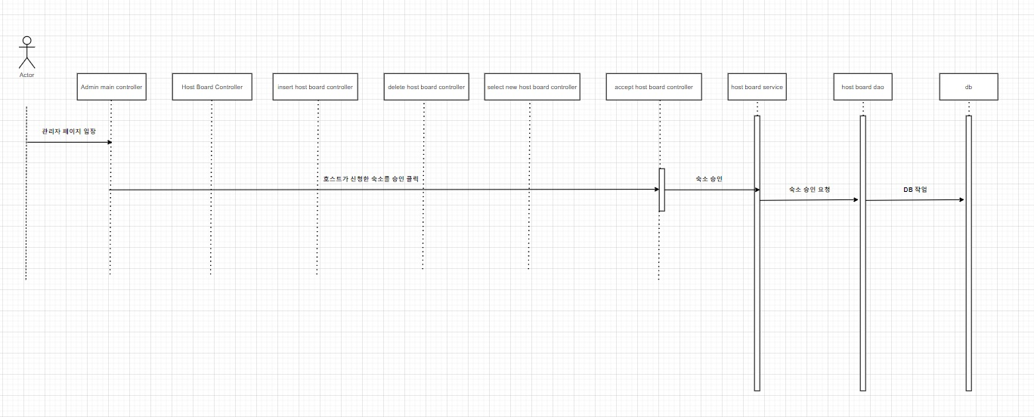
시퀀스 다이어그램(관리자-호스트승인)

Slide 39
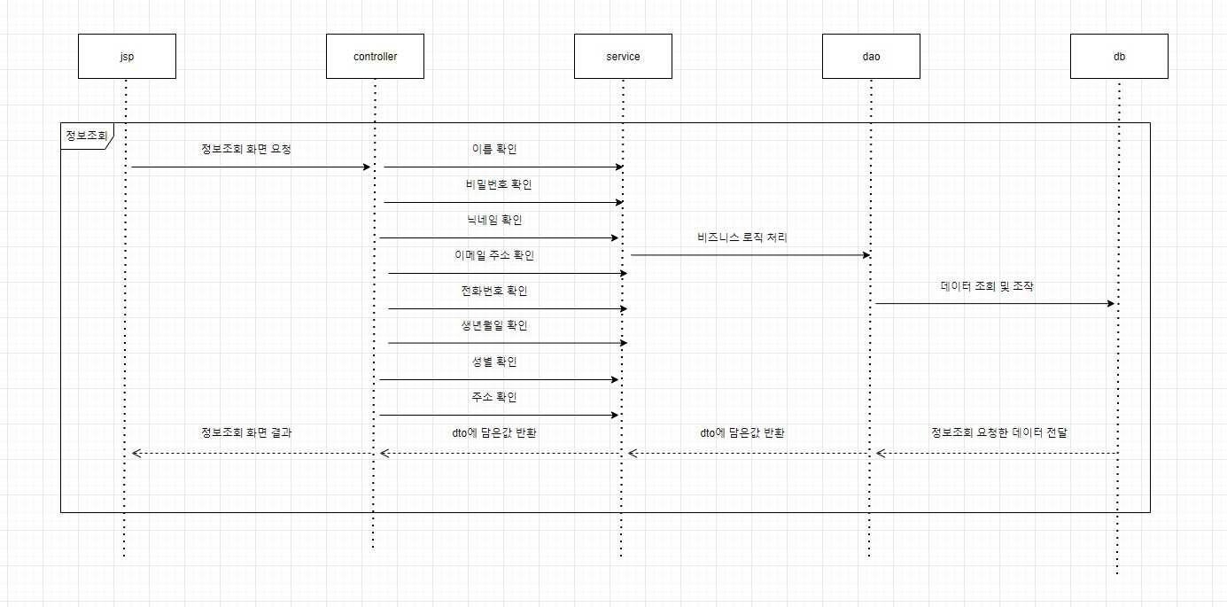
시퀀스 다이어그램(관리자-회원관리)

Slide 40
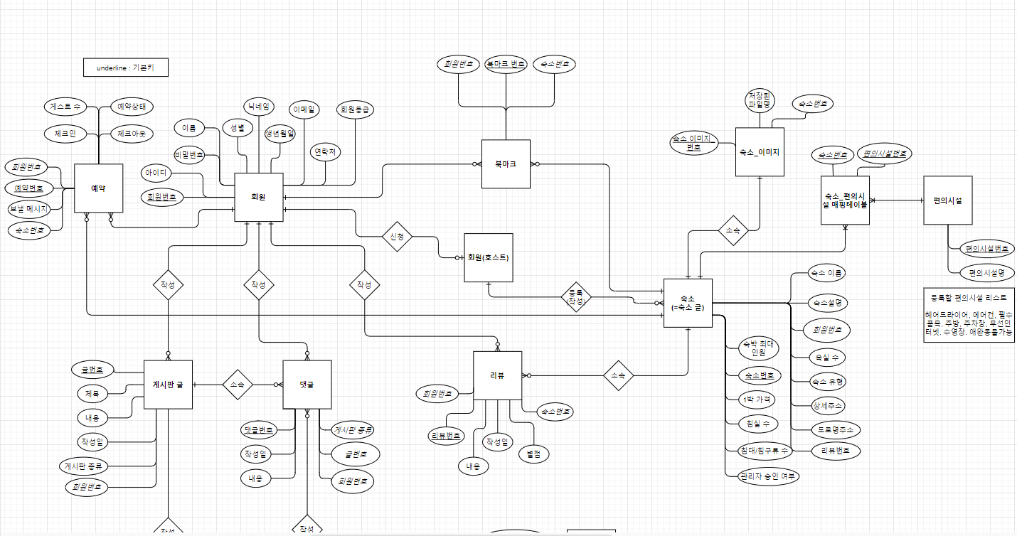
개념 ERD 1

Slide 41
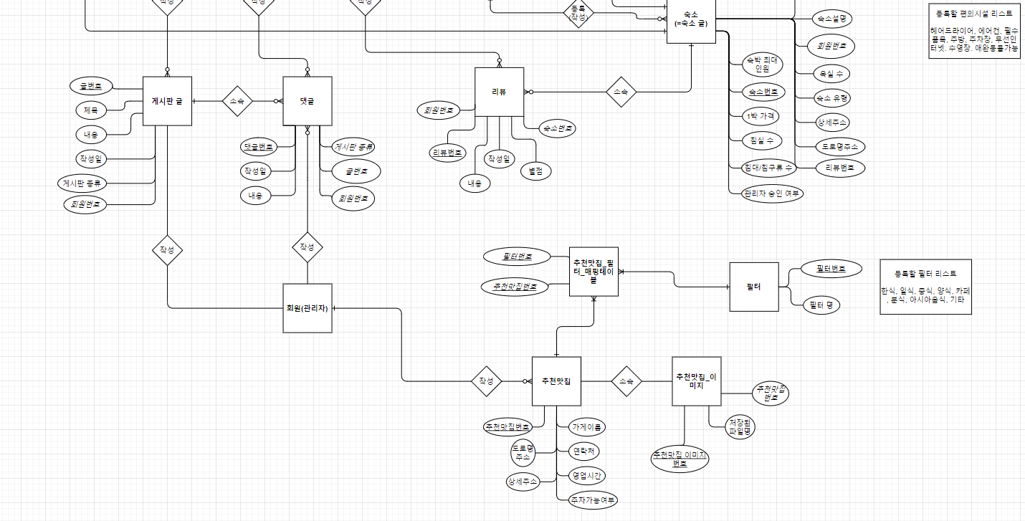
개념 ERD2

Slide 42
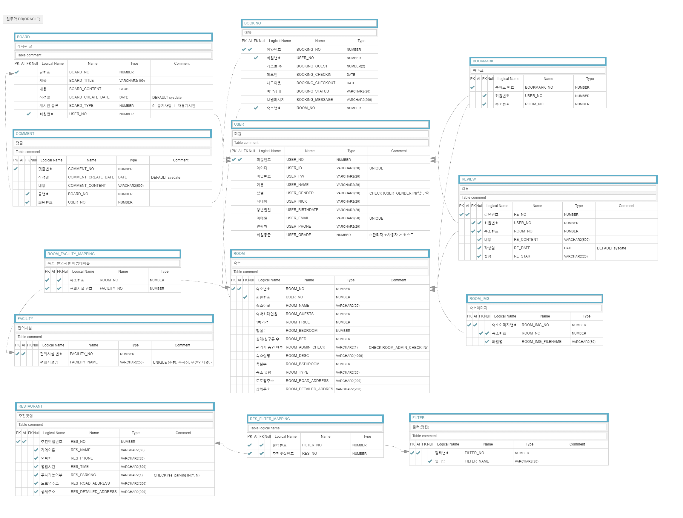
ERD

Slide 43
주요 코드

Slide 44
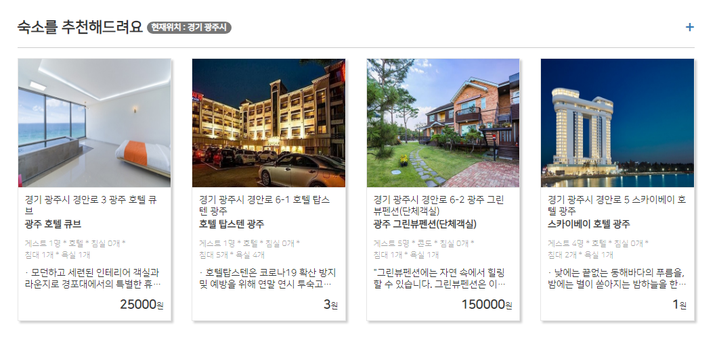
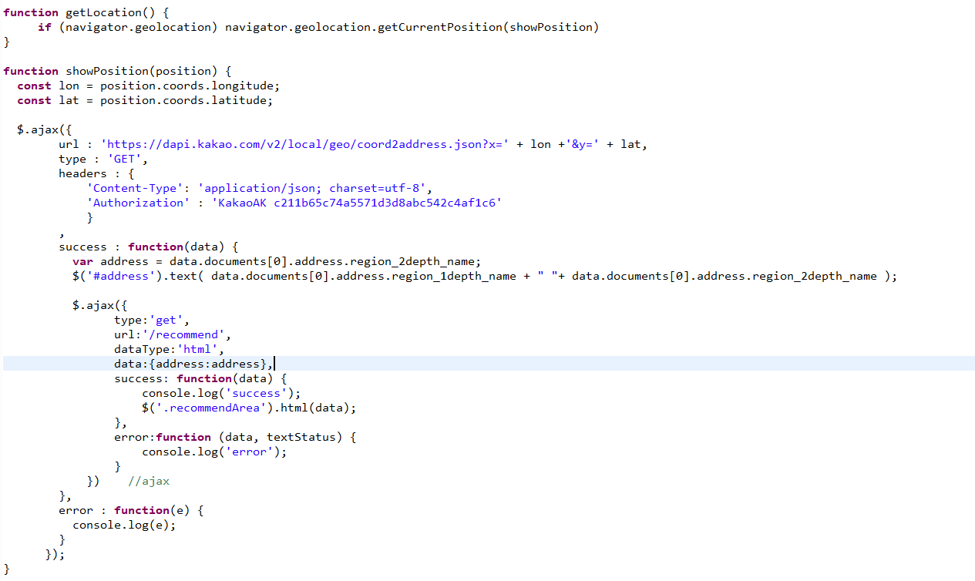
주요코드 | 메인페이지(현재위치 근처 숙소검색)
Main.jsp
현재위치를 좌표로 받음 -> 카카오api이용해서 주소로 변환
변환한 주소를 컨트롤러로 보내서 접속한 시의 숙소를 검색해서 가져옴

Slide 45
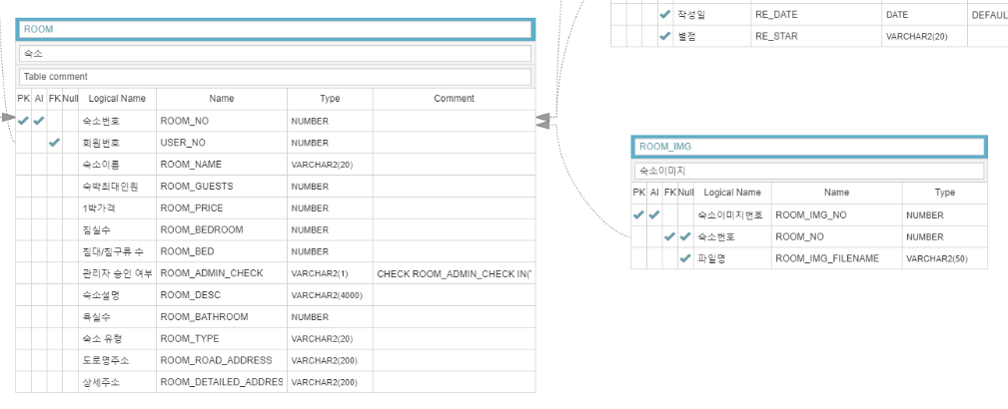
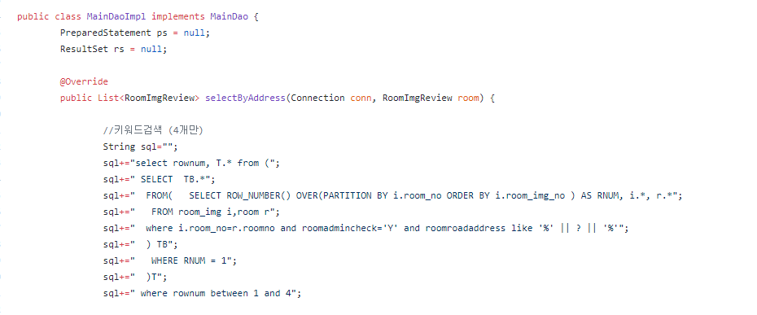
주요코드 | 메인페이지(현재위치 근처 숙소검색)
Sql문
숙소 당 이미지가 5장이 올라가기때문에
숙소, 숙소이미지를 조인한 테이블에서
숙소번호의 중복을 제거하되, 이미지를 제일 처음에 등록한(메인이미지) 행이면서 사용자가 접속한 시가 포함된 숙소 4개만 검색한다

Slide 46
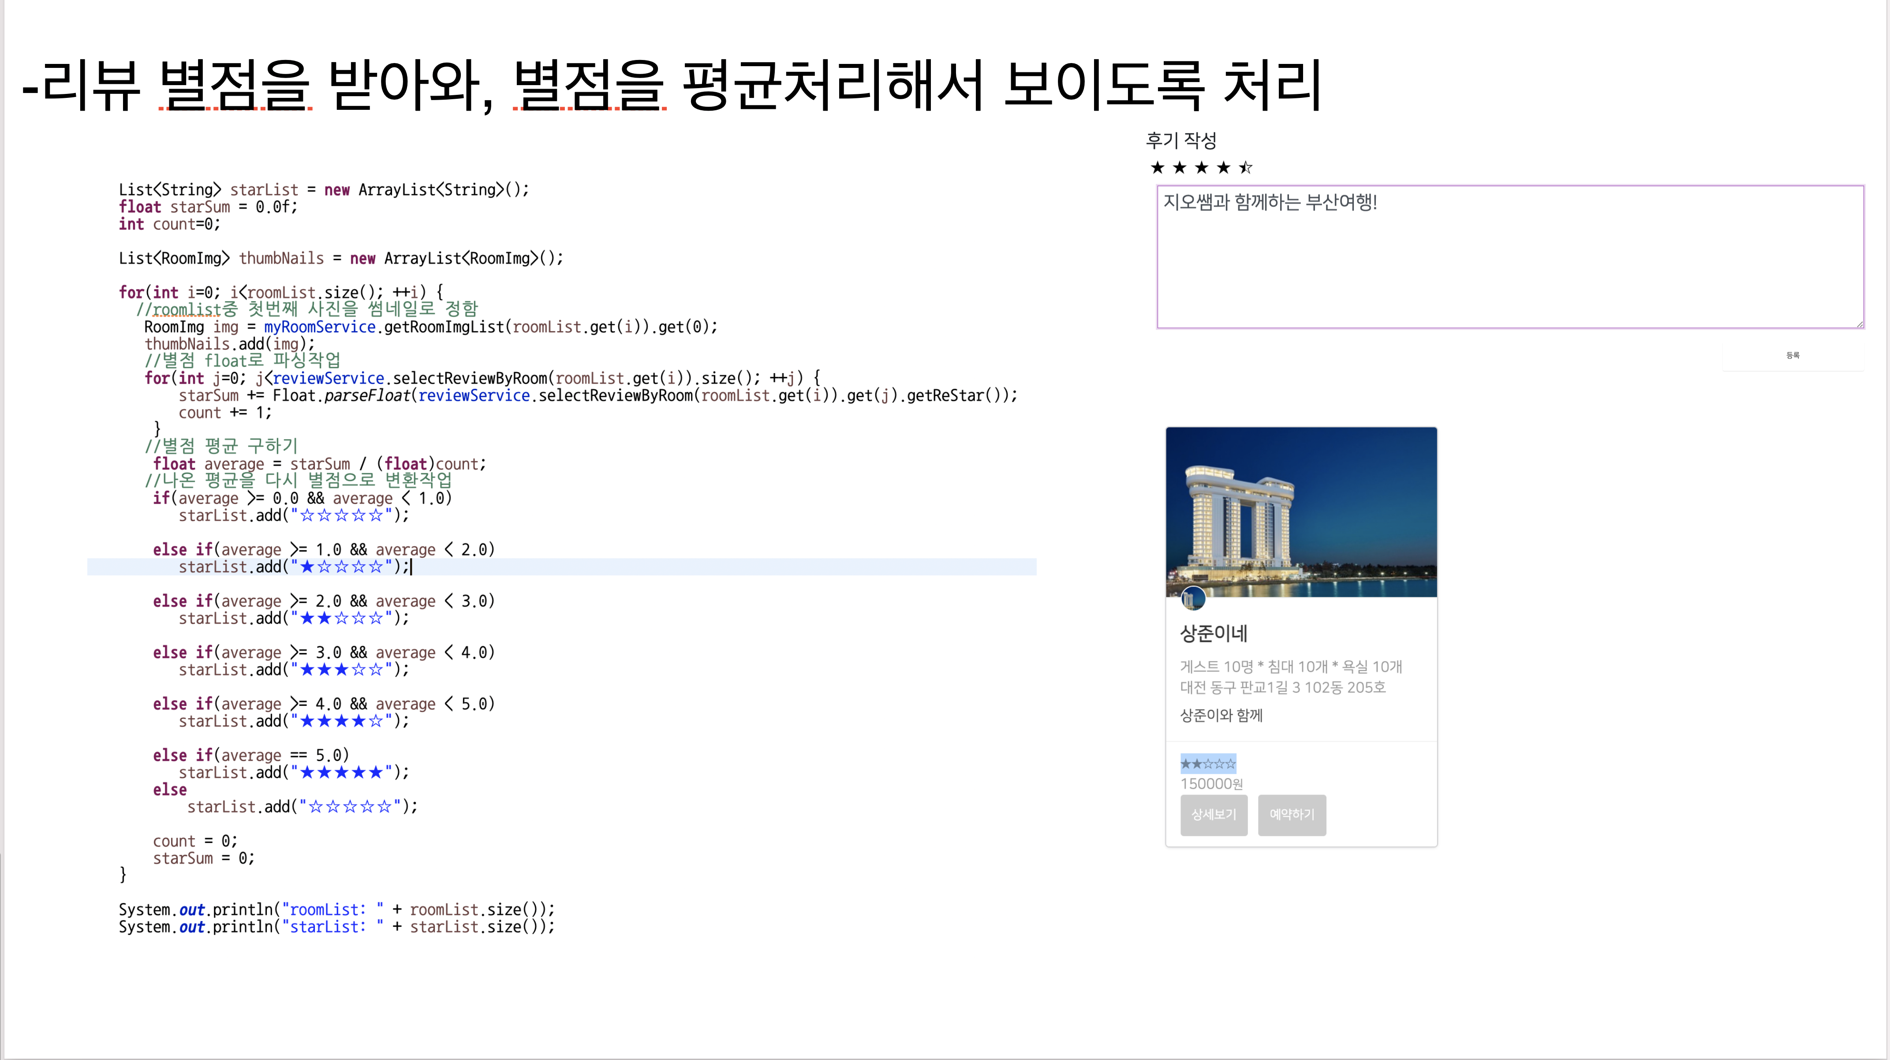
주요코드 | 예약페이지

Slide 47
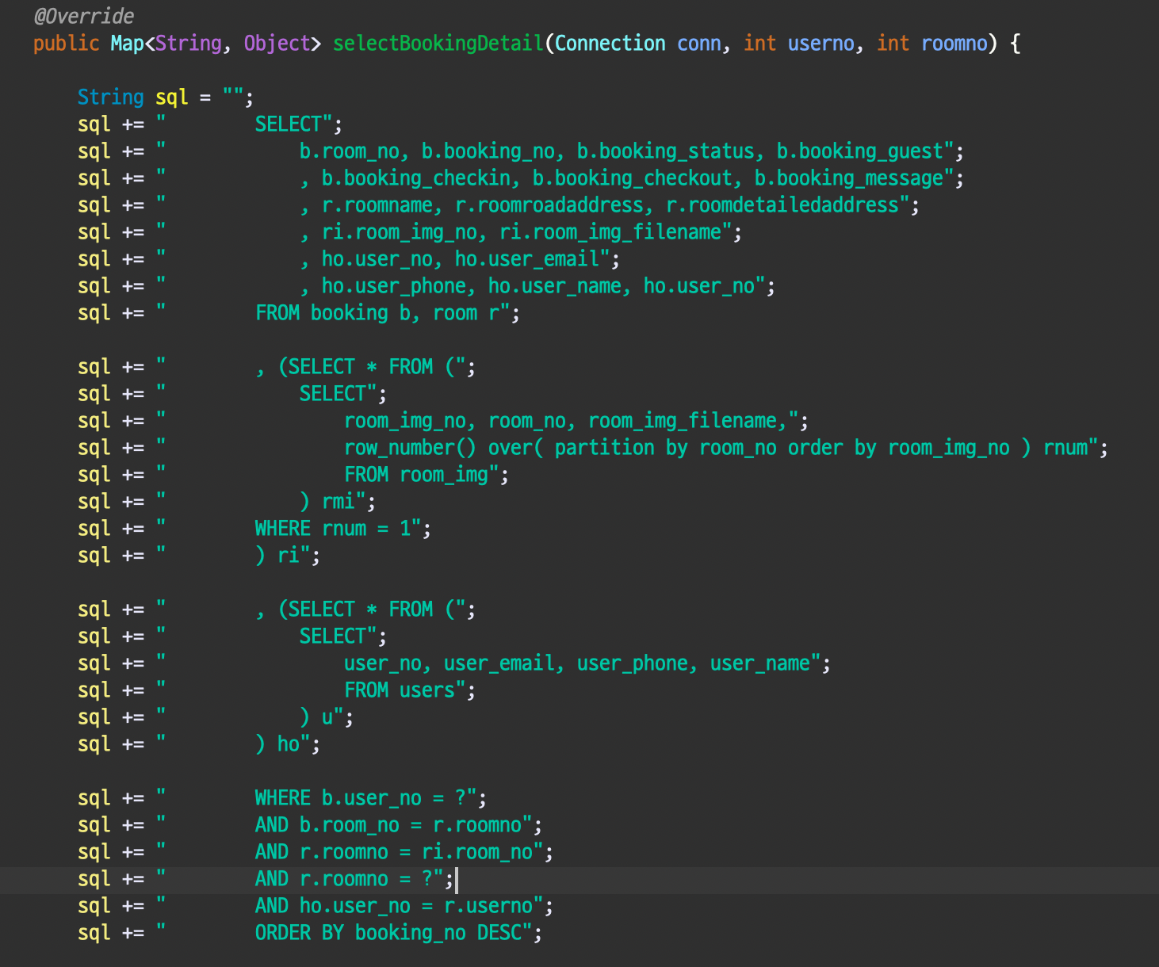
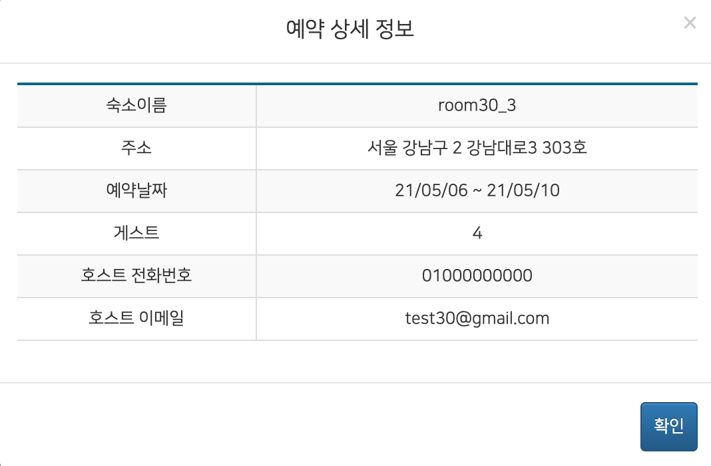
주요코드 | 마이페이지(예약상세정보)
예약 상세정보를 db에서 불러내기 위해 예약테이블, 숙소테이블, 숙소이미지중 대표사진만 있는 테이블, 호스트테이블을 조회해서 select하는 코드입니다.

Slide 48
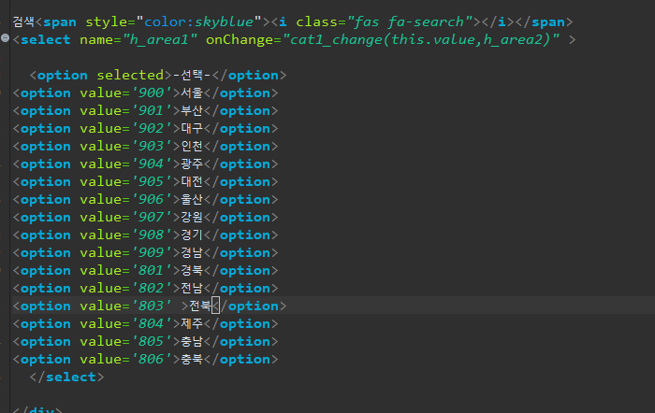
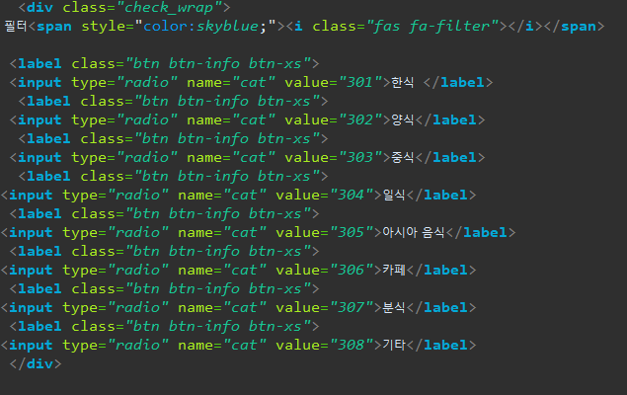
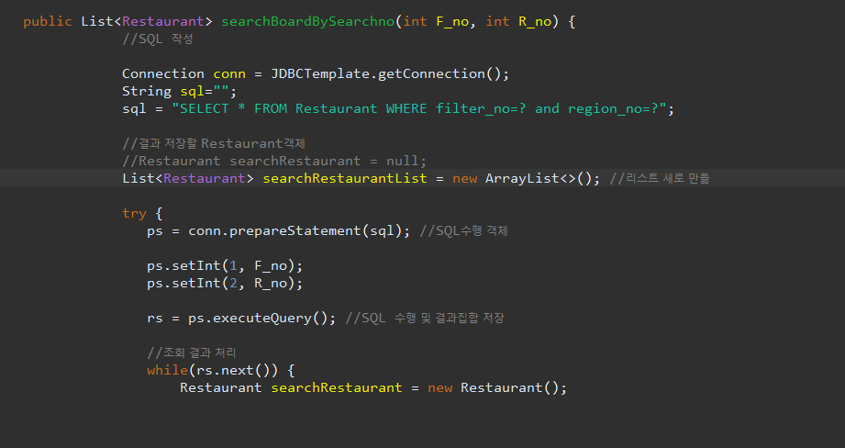
주요코드 | 추천맛집
<sql>
맛집 검색 화면에서 지역/음식종류 별로 맛집을 검색하면 그에 해당하는 맛집이 뜨는 코드

Slide 49
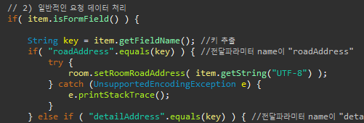
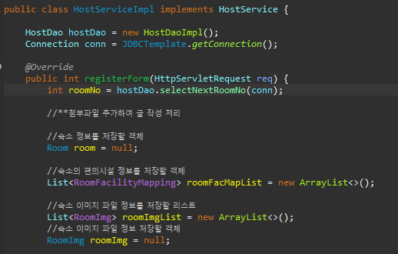

주요코드 | 호스트되기(숙소등록)
하나의 숙소를 등록할 때 *3개*의 테이블 정보를 입력함 (숙소, 숙소이미지, 편의시설)
숙소, 편의시설정보는 일반적인 요청 데이터처리를 통해 form 정보로부터 입력데이터를 가져오고
숙소이미지 정보는 파일처리를 통해 등록된 파일정보를 가져온다.
Notes:
하나의 숙소를 등록할 때 *3개*의 테이블 정보를 입력함 (숙소, 숙소이미지, 편의시설)
숙소, 편의시설정보는 일반적인 요청 데이터처리를 통해 form 정보로부터 입력데이터를 가져오고
숙소이미지 정보는 파일처리를 통해 등록된 파일정보를 가져온다.

Slide 50




주요코드 | 호스트되기(숙소등록)
하나의 메소드에 3번의 DB접근이 있기 때문에
숙소,편의시설,숙소이미지에 대한 DB 삽입결과를 모두 받아와서 각각의 삽입결과가 모두 성공 경우에만 commit이 되도록 하여
트랜잭션의 원자성을 보장할 수 있도록 했습니다.
Notes:
하나의 메소드에 3번의 DB접근이 있기 때문에
숙소,편의시설,숙소이미지에 대한 DB 삽입결과를 모두 받아와서 각각의 삽입결과가 모두 성공 경우에만 commit이 되도록 하여
트랜잭션의 원자성을 보장할 수 있도록 했습니다.

Slide 51
작품시연 및 QA

